Slide 1
УЧЕБНАЯ ПРОГРАММА · ВЫЧИСЛИТЕЛЬНАЯ ГИДРОДИНАМИКА
Расчёт обтекания одиночного здания
Двумерное обтекание здания в потоке воздуха: метод решётки Больцмана (LBM D2Q9),
расчёт прямо в браузере — без сервера, без установки, офлайн.
Где считаем
Где работает
Что получаем
Честная оговорка
метод решётки Больцмана, D2Q9, столкновение BGK
любой современный браузер, офлайн;
cfd.expert-val.ru/building/
картины U, V, W, P, Cp, завихрённость,
линии тока, Cd и Cl
результат качественный: двумерная задача
на грубой сетке, не проектный расчёт
Решатель — LBM D2Q9 · физика и граничные условия — по контракту проекта · эталонные данные — Okajima (1982), Schlichting & Gersten, EN 1991-1-4, СП 20.13330.2016

Slide 2
Постановка вопроса
Зачем считать обтекание здания
— Ветер — не постоянный поток, а случайный процесс здание стоит в приземном слое атмосферы, где скорость, направление и масштаб порывов меняются по высоте.
— Ветровая нагрузка решает не только прочность она определяет и комфорт людей в помещении, и работу фасадных систем.
— Стандарты дают расчётную модель, а не физику среднее давление, пиковый и динамический коэффициенты — инженерные допущения, оправданные опытом.
— За углом здания возникает вихревая улица отрыв и вихри — источник пульсаций давления на фасаде и резонанса с собственной частотой конструкции.
— Расчёт обтекания нужен, чтобы понять, где и почему появляется нагрузка, — а не чтобы получить готовую цифру.
Два порядка, которые всё определяют
Re_H реального здания
10⁶ … 10⁷
H = 30 м, U∞ = 10 м/с, ν = 1,5·10⁻⁵ м²/с
Re_H в браузере
10² … 10³
то, что вообще разрешает сетка 160 × 72
Число Маха в решётке
≤ 0,1
условие несжимаемости, его подбирает решатель
Ячеек в сетке
11 520
160 × 72, шаг 1 м
Вывод: программа учит физике режимов, а не выдаёт проектные числа.
Расчёт обтекания одиночного здания · учебная программа CFD
2

Slide 3
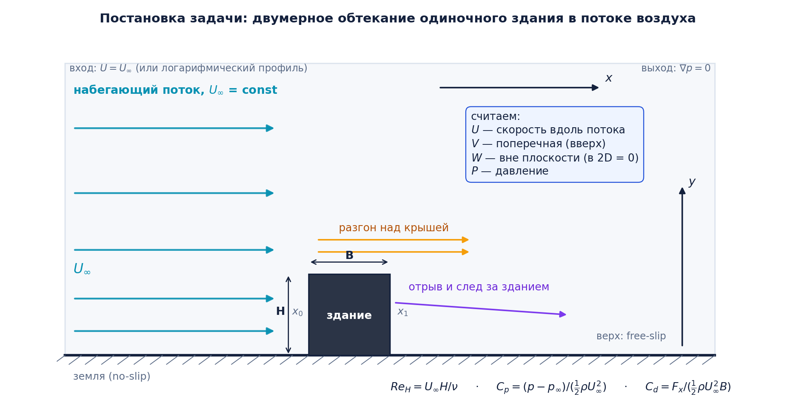
Задача
Постановка задачи: что именно считаем
— Поток набегает слева, ось x — вдоль потока, y — вверх, здание стоит на земле.
— Считаем четыре поля U — вдоль потока, V — поперечная, W — вне плоскости (в 2D тождественно 0), P — давление.
— Из них получаем Cp, завихрённость ω, функцию тока ψ (линии тока), коэффициенты сопротивления и вертикальной силы.
— Границы вход — U = U∞ (или логарифмический профиль приземного слоя), выход — нулевой градиент, земля и здание — прилипание, верх — свободный поток.
— Масштаб Re_H = U∞·H/ν, где H — высота здания.
Схема задачи программы: слева набегающий поток, справа выход, здание на земле.
Расчёт обтекания одиночного здания · учебная программа CFD
3

Slide 4
Историческая справка
История: от Ньютона до нейросетевых замыканий
1687
Ньютон
сопротивление пропорционально ρU²A и складывается из давления и трения
1845–1851
Стокс
ламинарное ползучее течение: сопротивление линейно по скорости
1883 / 1895
Рейнольдс
критерий режима (число Рейнольдса) и уравнения Рейнольдса — та самая незакрытая «проблема замыкания»
1904 / 1911
Прандтль, фон Карман
пограничный слой и длина смешивания; вихревая улица за отрывом
1963 / 1970
Смагоринский, Дирдорф
подсеточная вязкость и первое применение LES
1974–1992
Launder–Spalding, Wilcox, Menter
k-ε, k-ω и SST — инженерные стандарты замыкания
1980-е
аэродинамика зданий
аэродинамическая труба, натурные измерения, спектр порывов (Davenport, 1961)
сегодня
нормативы и ИИ
EN 1991-1-4, СП 20.13330.2016, BS 6399-2; нейросетевые замыкания
Подробно — в разделе «Теория» программы: каждая дата и ссылка там проверена по первоисточнику.
Расчёт обтекания одиночного здания · учебная программа CFD
4

Slide 5
Интерфейс
Что внутри программы
Разделы
Параметры расчёта
«Расчёт» · «Теория» · «Большие компьютеры» · «Инструкция»
Скорость потока U∞, высота H и ширина B здания, положение по потоку, тип крыши (плоская / двускатная + высота крыши), число Рейнольдса Re (с автоподстановкой ν = U∞·H/Re и возможностью задать ν вручную), режим: ламинарный или LES, коэффициент Смагоринского Cs, профиль набегающего потока (равномерный / логарифмический), размеры домена Lx и Ly, сетка nx × ny, число итераций.
Два режима работы
— Расчёт в браузере считает сам браузер, по вашим параметрам.
— Демо-режим (без сервера) готовые снимки расчёта, показ без пересчёта.
Что на выходе
Кнопки
Картины |U|, U, V, W, P, Cp и завихрённости (опционально — векторы скорости); изолинии функции тока; профили скорости перед зданием и в следе; Cp по высоте на наветренной и заветренной грани; таблица результатов, таблица сравнения с эталоном и таблица констант; экспорт результата в CSV.
«Рассчитать» · «Остановить» · «Очистить»
Ничего не устанавливается, интернет не нужен: программа работает офлайн, с файла на диске.
Расчёт обтекания одиночного здания · учебная программа CFD
5

Slide 6
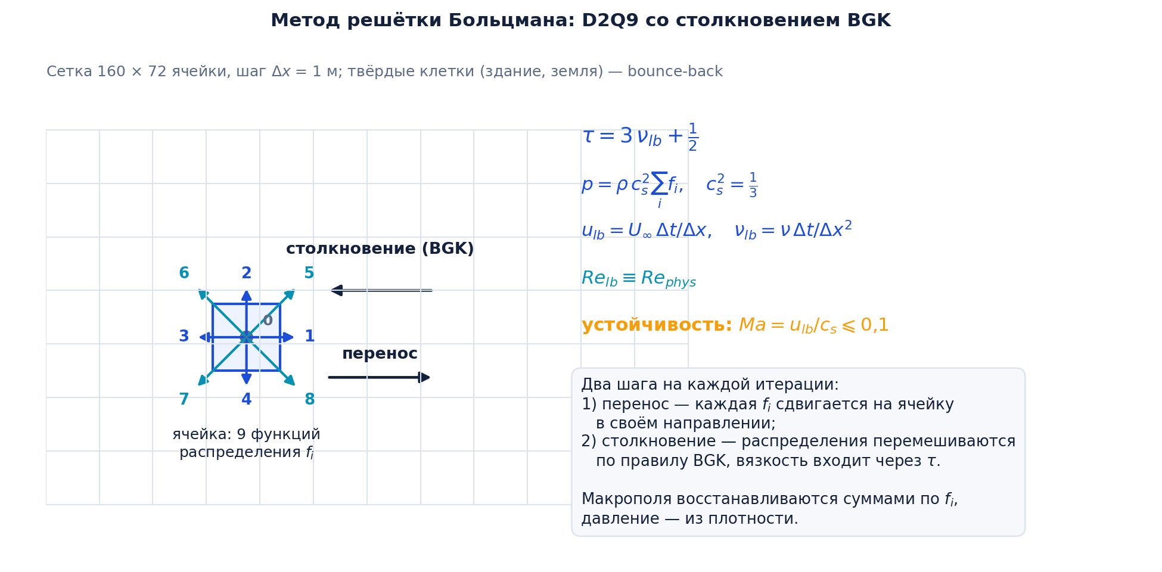
Как считаем
Метод: решётка Больцмана D2Q9 со столкновением BGK
— Состояние — не скорость и давление, а девять функций распределения fᵢ «плотности» девяти направлений движения.
— Два шага на каждой итерации перенос (сдвиг fᵢ на ячейку) и столкновение (перемешивание по BGK, вязкость через τ = 3ν_lb + ½).
— Макрополя восстанавливаются суммами по fᵢ давление p = ρ c_s² Σfᵢ, c_s² = 1/3.
— Масштабирование безразмерное Re в решётке тождественно равен физическому, поэтому масштаб не искажает физику.
— Ограничение устойчивости Ma = u_lb/c_s ≤ 0,1 — решатель сам подбирает Δt и Δx и честно сообщает, на какой сетке считал.
— Цена метода острые углы и сжимаемые течения — слабое место, поэтому углы здания скруглены, а скорость ограничена.
Набор скоростей D2Q9 и цикл «перенос → столкновение».
Расчёт обтекания одиночного здания · учебная программа CFD
6

Slide 7
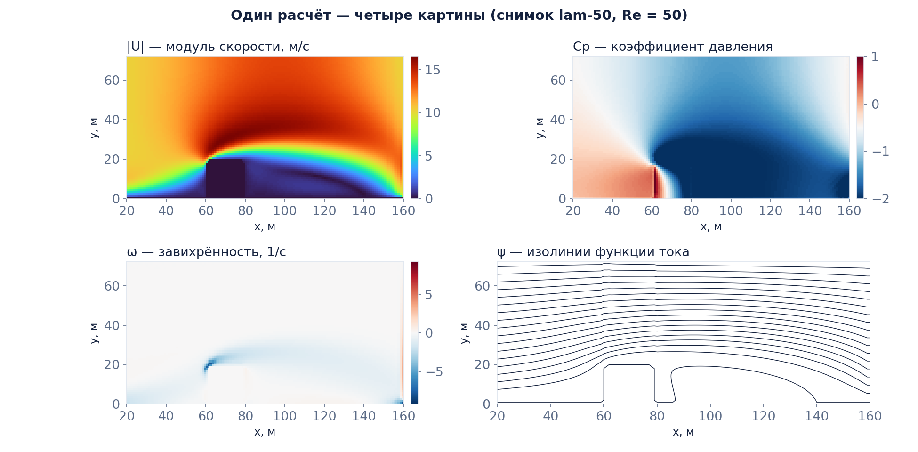
Поля результата
Переменные U, V, W, P: что на них видно
— U — продольная скорость набегающий поток, разгон над крышей, замедление в сле.
— V — вертикальная скорость вверх-вниз; в зоне отрыва меняет знак, рисуя круговое движение.
— W — вне плоскости потока в двумерной постановке тождественно нулевая — на картине это видно как пустое поле.
— P — давление повышено на наветренной грани, резко снижено за зданием и над крышей.
— Производные Cp (давление в безразмерном виде), ω = ∂v/∂x − ∂u/∂y (вихри), ψ (линии тока), Cd и вертикальная сила.
— Смотреть надо не на «красивую картинку», а на физику: где начинается отрыв, где зона низкого давления, что уносят вихри.
Один расчёт — четыре картины: |U|, Cp, завихрённость и линии тока (снимок lam-50).
Расчёт обтекания одиночного здания · учебная программа CFD
7

Slide 8
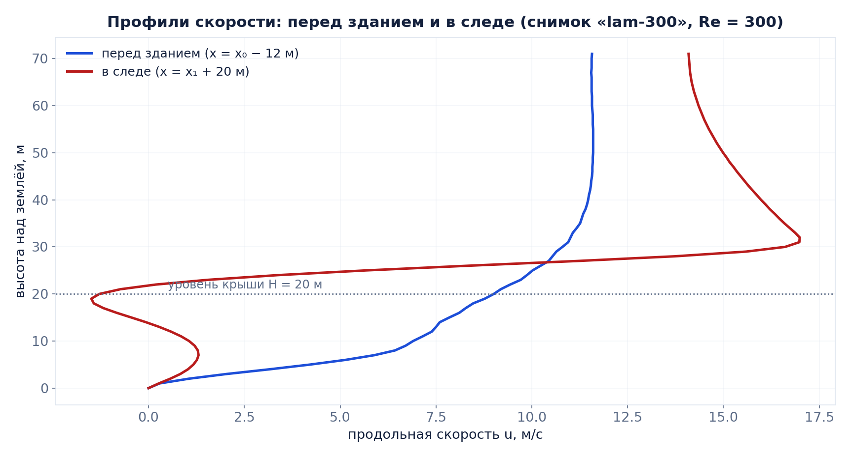
Режим 1
Ламинарный расчёт: что видно и что проверяем
— Что видно поток переходит через верхнюю кромку и плавно уходит вниз; за зданием — длинная замкнутая зона рециркуляции, отрыв от задних углов.
— Корректен при Re_H ≲ 1000 в этом диапазоне ламинарная модель не притворяется, а действительно описывает течение.
— Проверка 1 — сохранение массы накопление за 1000 итераций меньше 1 %.
— Проверка 2 — скорость локальное число Маха в решётке меньше 0,25 (по U∞ норма была бы физически неверной).
— Проверка 3 — герметичность сквозь здание потока нет, max|U| меньше 1 % U∞.
— Проверка 4 — давление на наветренной грани Cp > 0,2 и втрое больше, чем на заветренной.
— Проверка 5 — опорная скорость U_оп в пределах ±20 % от U∞, иначе «поедут» все коэффициенты.
Чего проверять НЕ надо
— Симметрию картины слой за зданием физически ломает симметрию.
— Cp = 1 в точке торможения как жёсткую норму при Ma = 0,1 сигнал давления — доли процента плотности.
Расчёт обтекания одиночного здания · учебная программа CFD
8

Slide 9
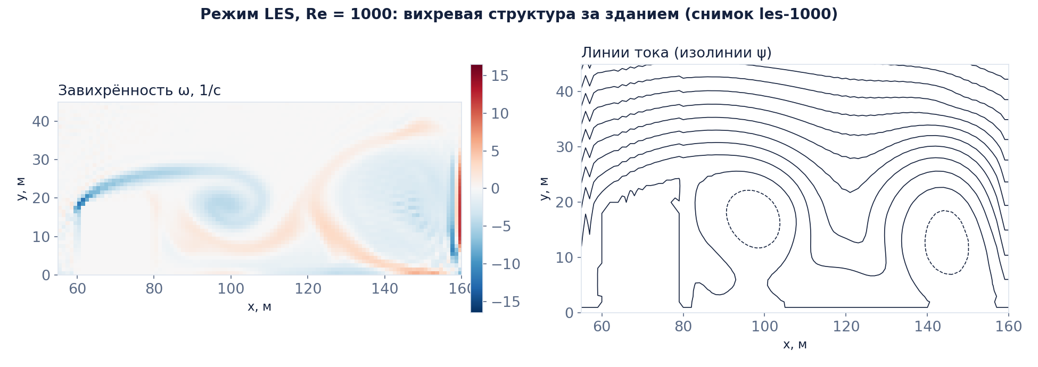
Режим 2
Турбулентный режим (LES): вихри и ограничения
— Что добавляет LES подсеточную вязкость ν_t = (C_s·Δ)²·|S|, C_s = 0,14 по Смагоринскому (1963) — за зданием появляется вихревая структура.
— Когда включать при Re_H > 1000; ниже ламинарный режим честнее и проверяем.
— Честное ограничение сетка 160 × 72 не разрешает мелких вихрей, поэтому подсеточная вязкость фактически подставляется вместо них.
— Следствие результат качественный — видно, где отрыв и куда уходят вихри, но Cd, Cp и спектр отсюда брать нельзя.
— Что видно плохого в LES-режиме в поле остаются сеточные пульсации; это не «турбулентность» в полном смысле, а её грубый слепок.
— Вывод LES в браузере — инструмент для понимания структуры течения, а не источник проектных чисел.
Снимок les-1000: завихрённость и линии тока за зданием (Re = 1000, LES).
Расчёт обтекания одиночного здания · учебная программа CFD
9

Slide 10
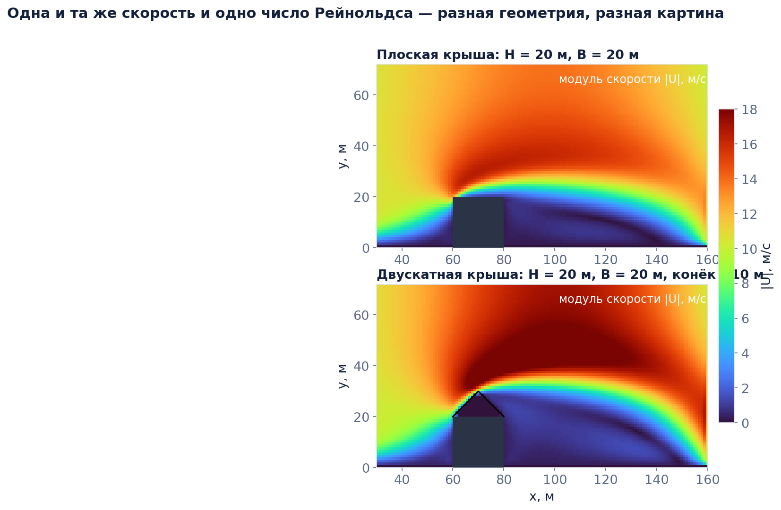
Параметры здания
Геометрия: что можно менять и как это меняет картину
— Меняются положение по потоку (левая грань x0), ширина B (правая грань x1), высота H, тип крыши и высота двускатной крыши.
— При смене геометрии поле сбрасывается и считается заново меняется вся картина, а не только её часть.
— Плоская крыша поток переходит через кромку, отрыв — от задних углов.
— Двускатная крыша на коньке возникает отрыв, за коньком — отрывная зона, след короче и подвижнее.
— Широкий корпус (B = 2H) над длинной крышей разгон сильнее, вертикальная сила (отсос) заметно больше.
— Смотреть в первую очередь где начинается отрыв и что он уносит.
Одна скорость, одно Re — плоская и двускатная крыша (lam-50 и gable-50).
Расчёт обтекания одиночного здания · учебная программа CFD
10

Slide 11
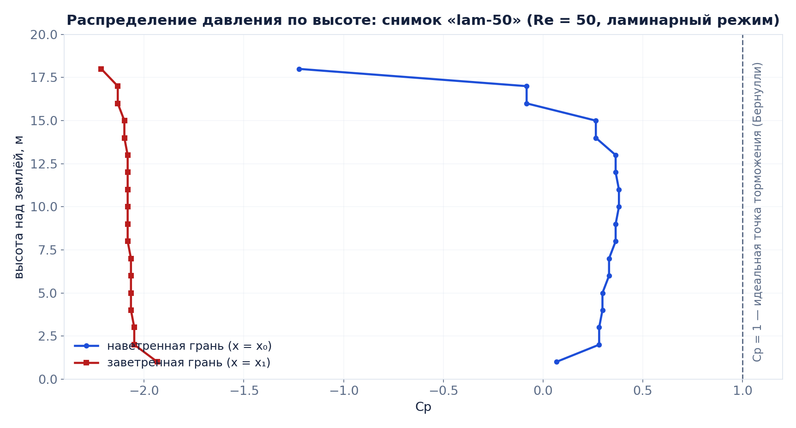
Коэффициенты
Силы и Cp: как читать результат
— Cp = (p − p∞)/(½ρU∞²) +1 в идеальной точке торможения, отрицательный — в зоне отрыва и над крышей.
— Cd = F_x/(½ρU∞²·B) не константа формы, а функция режима, шероховатости, угла и выбранной площади.
— Cl в программе — это суммарная вертикальная сила в основном отсос на плоской крыше, делённый на динамическое давление и площадь наветренной грани. Называть это «подъёмной силой» в классическом смысле нельзя.
— Эталон изолированный двумерный квадратный цилиндр при Re = 200 даёт Cd ≈ 1,48 (Okajima, 1982).
— Наши числа выше эталона главный вклад — завышенное базовое разрежение за зданием на грубой сетке (в снимках Cp сзади от −1,9 до −3,8 против ≈ −1…−1,3 в опыте); далее — двумерность; и лишь потом блокировка канала (≈ 28 % высоты домена, вклад около 8 %). Проектные значения берутся из EN 1991-1-4 и СП 20.13330.2016.
— Практика сравнивайте не цифру, а знак и порядок величины — и всегда с указанием, какая площадь принята.
Cp по высоте на наветренной и заветренной грани (снимок lam-50).
Расчёт обтекания одиночного здания · учебная программа CFD
11

Slide 12
Замыкание
Модели турбулентности: что доступно в программе
— Проблема замыкания после усреднения по времени в уравнении импульса появляется тензор рейнольдсовских напряжений — шесть неизвестных на четыре уравнения.
— k-ε (Launder–Spalding, 1974) две величины — энергия и скорость её диссипации. Работает там, где нет отрыва; за зданием — сочетает обратный каскад, который модель не содержит.
— k-ω (Wilcox, 1988) и SST (Menter, 1992) лучше ведут себя у стенки и в зоне отрыва, но капризны на границе потока, где «свободного потока» вообще нет.
— RSM (Launder, 1989) переносит сам тензор напряжений. Честнее, но дороже — и не гарантирует лучший ответ.
— DES (Spalding, 1997) гибрид RANS/LES, переключение по масштабу вихря. Требует неоднородной сетки — в браузерной программе неприменим.
— LES (Смагоринский, 1963; Дирдорф, 1970) крупные вихри считаются, мелкие заменяются формулой. В программе — с честной оговоркой о качестве.
— В программе доступны ровно два режима ламинарный (Re ≲ 1000, проверяемый) и LES-подобный (качественный).
Как проверять модель
— Положительность диссипации отрицательная турбулентная энергия — признак ошибки.
— Сходимость по сетке 40, 80, 160 ячеек должны вести к одному ответу.
— Баланс расхода дисбаланс на «сошедшемся» расчёте означает, что сошлись не все уравнения.
— Записанные границы применимости «работает при больших Re» — не описание применимости.
Расчёт обтекания одиночного здания · учебная программа CFD
12

Slide 13
Машинное обучение
ИИ в моделях турбулентности: трезвая оценка
— Место ИИ — замыкание уравнения, дискретизация и граничные условия в CFD уже устроены; не хватает ровно одного — как мелкие вихри передают импульс.
— a priori против a posteriori сеть, обученная на DNS и проверенная на тех же данных, может оказаться бесполезной внутри работающего солвера. Это главный источник оптимистичных чисел в литературе.
— Нейрооператоры DeepONet (Lu et al., Nature Machine Intelligence, 2021) и FNO (Li et al., ICLR 2021, arXiv:2010.08895) — сеть учит целое семейство решений; у FNO заявлено перенос на другое разрешение сетки и ускорение до трёх порядков.
— Гибрид RANS + машинное обучение Kochkov et al., PNAS 2021 — сопоставимое качество на сетке в 8–10 раз мельче и ускорение в 40–80 раз.
— Где ломается перенос между геометриями, зависимость от фильтра и разрешения, стоимость DNS-данных, отсутствие гарантий энергетической устойчивости.
— Для этой программы выигрыша не будет — считать и так быстро, а точность выросла бы вряд ли. Место ИИ здесь — в теории, а не в коде.
Короткий вывод
ИИ не отменяет физику — он заменяет наши догадки о ней.
И там, где это происходит, честная граница применимости задаётся областью данных, а не нашим пониманием механизма. Именно поэтому «модель работает при больших Re» — не описание, а лозунг.
Расчёт обтекания одиночного здания · учебная программа CFD
13

Slide 14
Как отправить расчёт на кластер
Большие компьютеры: зачем нужен HPC
— Зачем прямое численное моделирование реального здания — это 10⁹…10¹⁰ точек и тысячи ядер; в браузере 11 520 ячеек и один поток.
— Коды OpenFOAM (RANS и LES, реальные blockMeshDict / fvSchemes / fvSolution), NekRS, FEniCS, специализированные DNS-коды.
— Порядок работы постановка сетки → файл задания → постановка в очередь → мониторинг → вытаскивание результата.
— Очереди SLURM, PBS, LSF, SGE — отличаются именами команд, логика одна: планировщик решает, когда и где считать.
— Результат он лежит в каталоге вычислительного узла в нечитаемом виде; картинку и отчёт делают отдельно — ParaView, pvpython, VNC.
— Что проверять сходимость по сетке и баланс массы. Ошибки чаще не явные, а тихие: расчёт посчитался, но результат неправильный.
Порядок величин стоимости
Браузер, LBM 160 × 72
11 520
ячеек · секунды
OpenFOAM, RANS, средняя сетка
10⁶–10⁷
ячеек · часы
LES с пограничным слоем
10⁸+
ячеек · сутки
DNS реального здания
10⁹–10¹⁰
ячеек · месяцы, тысячи ядер
Все команды и постановки в разделе программы — рабочие, из реальных систем.
Расчёт обтекания одиночного здания · учебная программа CFD
14

Slide 15
Показ без пересчёта
Демо-режим: что это и зачем
— Что это пять снимков расчёта, полученных тем же решателем LBM D2Q9, что и живой режим, на одной сетке 160 × 72.
— Зачем показать программу на офлайн-презентации, в учебной аудитории, на чужом компьютере — без ожидания расчёта и без сети.
— Что внутри lam-50 (ламинарное обтекание), lam-300 (отрыв и неустойчивость), les-1000 (вихревые структуры), gable-50 (двускатная крыша), wide-50 (широкое здание).
— Чего демо-режим не делает не считает под ваши параметры, не измеряет точность и не заменяет живой расчёт.
— Честность плашка под результатом прямо пишет, какой снимок показан и что это не новый расчёт.
Снимки демо-режима
lam-50
ламинар, Re = 50 — установившееся обтекание
lam-300
ламинар, Re = 300 — отрыв и неустойчивость
les-1000
LES, Re = 1000 — вихревая структура
gable-50
двускатная крыша — другая геометрия
wide-50
широкое здание, B = 2H — другая ширина
Все снимки посчитаны настоящим расчётом: в meta.truth файла demo.js сказано прямо, чем и на какой сетке.
Расчёт обтекания одиночного здания · учебная программа CFD
15

Slide 16
Инструкция
Как пользоваться: восемь шагов
1
2
3
4
Откройте вкладку «Расчёт»
Задайте поток и здание
Задайте число Рейнольдса
Выберите режим течения
выберите режим: расчёт в браузере или демо-режим
U∞, высота H, ширина B, положение по потоку, тип крыши
ν подставится как U∞·H/Re; чтобы задать ν вручную — снимите галочку
ламинарный при Re ≲ 1000, LES — при больших Re
5
6
7
8
Задайте сетку и итерации
Нажмите «Рассчитать»
Смотрите результат
Сравните с эталоном
nx × ny и число итераций; смена геометрии пересчитывает поле
расчёт идёт в браузере; «Остановить» прерывает его
картины, линии тока, профили, таблицу; при нужде — выгрузка в CSV
с кривыми из data/reference.js и с тем, что вы ожидали увидеть
Подробное описание каждого параметра и типичные ошибки — в файле инструкции и в разделе «Инструкция» программы.
Расчёт обтекания одиночного здания · учебная программа CFD
16

Slide 17
Чего она не делает
Ограничения программы: честный список
— Двумерность нет боковых вихрей, нет вторичных течений, нет «настоящего» трёхмерного отрыва на углах.
— Сетка не разрешает мелкие вихри результат LES-режима качественный; в нём остаются и сеточные пульсации.
— Пограничный слой не разрешён в ламинарном режиме перенос в пристенной зоне определяется молекулярной вязкостью, а в реальности — турбулентной.
— Сжимаемость пренебрегается допустимо при Ma ≤ 0,17; при больших скоростях программа уменьшает шаг по времени, а не «ускоряет» физику.
— Вход стационарен спектр порывов реального ветра не воспроизводится — а именно порывы дают пиковые нагрузки на фасад.
— Верхняя граница — искусственная условие свободного потока отражает вихревые возмущения обратно. Проверяйте устойчивость картины к границам: отодвиньте верх, смените вход.
— Числа — не проектные Cd завышен в первую очередь из-за грубой сетки (завышенное базовое разрежение за зданием), затем из-за двумерности, и только потом из-за блокировки канала. Проектные значения — из стандартов и натурных измерений.
Что программа всё-таки даёт
— Понимание структуры течения где отрыв, где зона низкого давления, как формируется след.
— Проверяемый ламинарный режим на Re ≲ 1000 результат можно сопоставить с эталоном.
— Сравнение геометрий что меняет ширина, высота и форма крыши.
— Связь с физикой, а не с прибором каждое число в интерфейсе объяснимо.
Расчёт обтекания одиночного здания · учебная программа CFD
17

Slide 18
Заключение
Итоги и следующие шаги
Что сделано
Что дальше
— Учебная программа считает обтекание здания прямо в браузере — без сервера, без установки, офлайн.
— Решатель — LBM D2Q9 с BGK-столкновением, масштабирование безразмерное: физика не искажается.
— Два режима с честными границами применимости: проверяемый ламинарный и качественный LES.
— Физические проверки встроены в расчёт, а не вынесены в длинный текст.
— Пять демо-снимков — настоящие расчёты, а не картинки.
— Усреднение по времени и спектр срыва то, чего программе не хватает для честного сравнения с опытом по Cd и St.
— Трёхмерная постановка и пристенные функции без них ветровая нагрузка на фасаде останется качественной.
— Нестационарный вход порывы, а не стационарный ветер — именно они определяют пиковые нагрузки.
— Связка с OpenFOAM количественные Cd и Cp для конкретного здания — только там.
— Сценарий показа: откройте демо-режим, поменяйте геометрию и найдите, где начинается отрыв.
Расчёт обтекания одиночного здания · LBM D2Q9 в браузере · cfd.expert-val.ru/building/
Расчёт обтекания одиночного здания · учебная программа CFD
18

